Slide 1
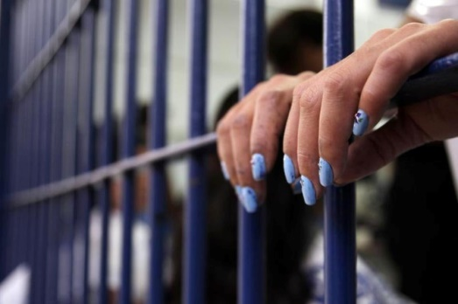
A INFLUÊNCIA DO COMPANHEIRO NO CRIME DE TRÁFICO PRATICADO POR MULHERES PRIVADAS DE LIBERDADE
Ellen Alice da Silva Pereira, UNP, ellenalice09@gmail.com
Ellen Cristina da Silva Pinto, UNP, construindoumadoutora@gmail.com Douglas da Silva Araújo, UNP, douglasaraujojp@gmail.com
INTRODUÇÃO
O tráfico de drogas é um dos crimes que mais afeta o sistema penitenciário brasileiro. Essa realidade não é diferente nos presídios femininos do país. Muitas dessas mulheres se veem envolvidas nesse tipo de crime em função da influência direta ou indireta de seus companheiros, seja por coerção, dependência emocional, ou mesmo por participação conjunta em atividades ilícitas. Essa realidade revela uma dinâmica de poder e submissão, que perpassa o aspecto criminal, encontrando raízes no debate de gênero e machismo.
METODOLOGIA
Vislumbrando alcançar a resolução da temática abordada, optou-se por utilizar a metodologia de grupo focal, servindo como égide algumas doutrinas elencadas na referência bibliográfica, bem como índices estatísticos fornecidos por órgãos da segurança pública do estado do Rio Grande do Norte.
Neste sentido, diante do método de pesquisa escolhido, recorremos à uma abordagem qualitativa, usufruindo do método indutivo.
Imagem (caso seja oportuno)
RESULTADOS
Como produto de nosso projeto de pesquisa pudemos entender a influência do companheiros afetivos destas mulheres nos crimes praticados por elas, que, em muitas vezes, já são reincidentes na prática daquele delito ou de condutas diversas, utilizando da submissão de suas parceiras para transformá-las em verdadeiras “mulas” do tráfico. Outro fator que pode preponderante a prática de tais condutas delitivas é o lar monoparental vivenciado por essas mulheres, que sofrem com as consequências da ausência de uma figura paterna, o que leva a gerar mais encargos na manutenção do lar, da família, especialmente sob o aspecto financeiro, tendo que buscar meios para prover sua família, sozinha e sem nenhum amparo social.
OBJETIVOS
Esta pesquisa tem como objetivo analisar o encarceramento feminino de uma das unidades prisionais do município de Natal-RN, no intuito de elencar principais fatores que resultaram o ingresso destas mulheres na incidência de crimes como o tráfico de drogas e a influência/interferência do companheiro afetivo nesta escolha.
CONCLUSÃO
Embora a pesquisa ainda esteja em andamento, conclui-se, pelo menos numa análise parcial, que o aumento no ingresso destas mulheres ao tráfico de drogas está relacionado aos problemas sociais e de gênero, pautados pelo machismo estrutural e a endoculturação desse fenômeno que perpassa gerações, influenciando até mesmo o aspecto da criminalidade feminina.
Imagem (caso seja oportuno)
REFERÊNCIAS
DAVIM, B. K. G.; LIMA, C. S. Criminalidade feminina: desestabilidade familiar e as várias faces do abandono. Revista Transgressões, [S. l.], v. 4, n. 2, p. 138–157, 2017.
MAROTTA, Gemma. A participação da mulher na criminalidade organizada. Revista da
Faculdade de Direito da Universidade Federal de Minas Gerais 43: 73-84, 2004.
BRASIL. Secretaria Nacional de Políticas Penais-SENAPPEN: Dados estatísticos do Sistema Penitenciário. RELATÓRIO DE INFORMAÇÕES PENAIS – RELIPEN, 2023.
Fonte: As Ilegalidades nas Prisões Femininas, 2017.

